Slide 1
正则表达式预习要点
正则表达式没有什么神秘的——不过是“符号串集合运算”的形式化表达
与上下文无关文法类似，就是符号化
简单正则表达式（最简单的符号串集合）用特定符号表达
正则表达式运算用特定符号表达
通过一些例子熟悉正则表达式的设计

Slide 2


3.3.3正则表达式
regular expression 正规表达式、正规式、正则式
Pascal标识符：letter ( letter | digit )*
正规集（regular set）——特殊的语言
正规式r——表示正规集（语言）L(r) ——利用一组规则（运算）来构造
指明如何用符号表中符号构成特定符号串集合（正规集、正规语言 ）
基本、简单的正规式如何递归地构成复杂的正规式

Slide 3

正规式定义规则
字母表Σ上的正规式r的定义规则，以及r所表示的语言L(r)定义如下：
ε是正规式，表示语言{ε}
若a∈Σ，则a是正规式，表示语言{a}

Slide 4

正规式定义规则（续）
r, s为正规式，表示语言L(r)和L(s)，则
(r) | (s)是正规式，表示语言L(r) ∪ L(s)
(r)(s)是正规式，表示语言L(r)L(s)
(r)*是正规式，表示语言(L(r))*
(r) 是正规式，表示语言L(r)
优先级降低

Slide 5

例3.3
Σ={a, b}
a | b ⇒ { a, b}
(a | b)(a | b) ⇒ { aa, ab, ba, bb }
a* ⇒ {ε, a, aa, aaa, … }

Slide 6

例3.3 （续）
(a | b)* = { 所有由a、b组成的符号串 }
a | a*b = { a, 所有以若干个a开头，后跟一个b的符号串 }
正规式等价（equivalent）：r = s⬅➔ 表示的语言相同，L(r) = L(s)

Slide 7

正规式运算的特性
公理
描述
r | s = s | r
| 满足交换率
r | (s | t) = (r | s) | t
| 满足结合率
(r s) t = r (s t)
连接满足结合率
r ( s | t ) = r s | r t
( s | t ) r = s r | t r
连接和 | 满足分配率
ε r = r
r ε = r
ε是连接运算的单位元
r* = ( r | ε )*
* 和ε间的关系
r** = r*
* 是幂等的

Slide 8
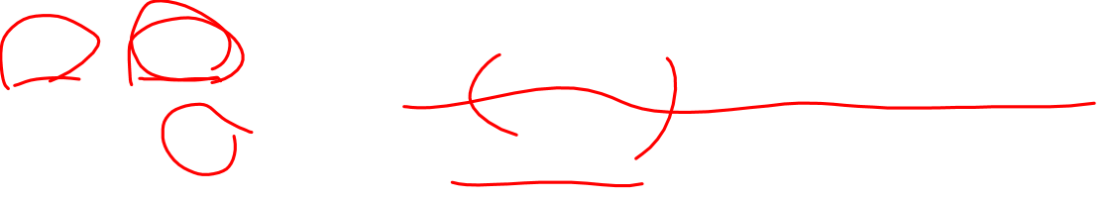
3.3.4 正规定义
为正规式指定名字
d₁ → r₁
d₂ → r₂
…
d_{n} → r_{n}
d_{i}是不同的名字，r_{i}是Σ∪{d₁, d₂, …, d_{i-1}} （即基本符号与前面定义的名字）上的正规式

Slide 9

正规定义例子
例3.4：Pascal语言标识符
letter → A | B | C | … | Z | a | b | … | z
digit → 0 | 1 | 2 | … | 9
id → letter ( letter | digit )*
(A | … | Z | a | … | z)(A | … | Z | a | … | z | 0 | … | 9)*

Slide 10

例3.5：Pascal语言无符号数
digit → 0 | 1 | 2 | … | 9
digits → digit digit*
optional_fraction → . digits | ε
optional_exponent → ( E ( + | - | ε) digits ) | ε
num → digits optional_fraction optional_exponent

Slide 11

3.3.5 符号简写
＋：一个或多个实例（一次或多次连接）
r⁺ = rr*，表示语言(L(r))⁺
r* = r⁺ | ε
?：0个或一个实例，r?=r | ε→L(r)∪{ε}
optional_fraction → (. digits )?
optional_exponent → ( E ( + | - )? digits )?

Slide 12

符号简写（续）
字符集
[abc] ⇒ a | b | c
[a-z] ⇒ a | b | … | z
标识符：[A-Za-z][A-Za-z0-9]*

Slide 13

3.3.6 非正规集
正规式无法描述的语言
{wcw | w是a、b组成的符号串}
正规式无法描述平衡或嵌套的结构
正规式只能表示
有限的重复
一个给定结构的无限重复
例：Hollerith串——nHa₁a₂…a_{n}无法用正规式描述

Slide 14

预习作业——正规式设计练习
描述正规式表示的语言
0*10*10*10*：
((ε | 0) 1*)*：
设计语言的正规式
能被5整除的10进制整数

